Slide 1
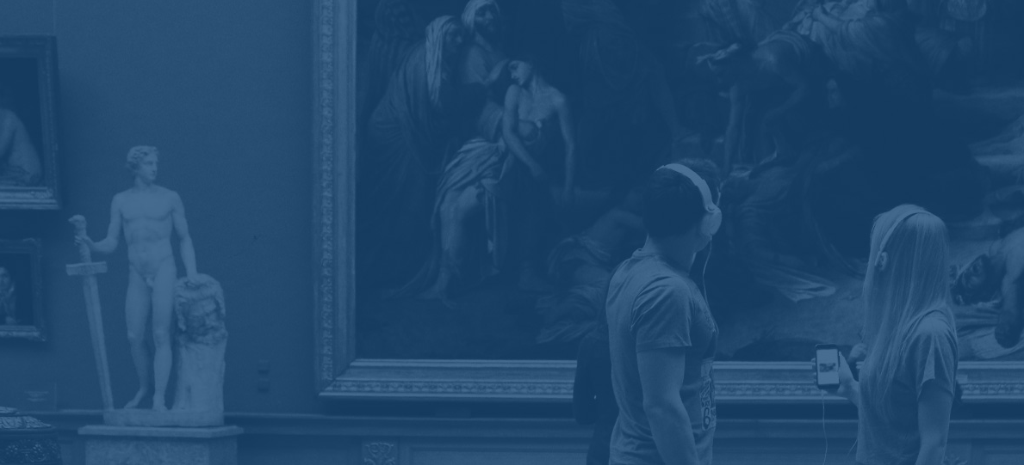
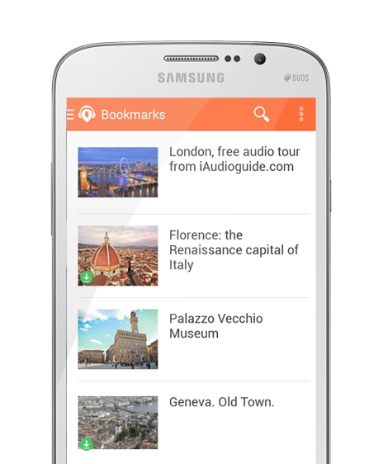
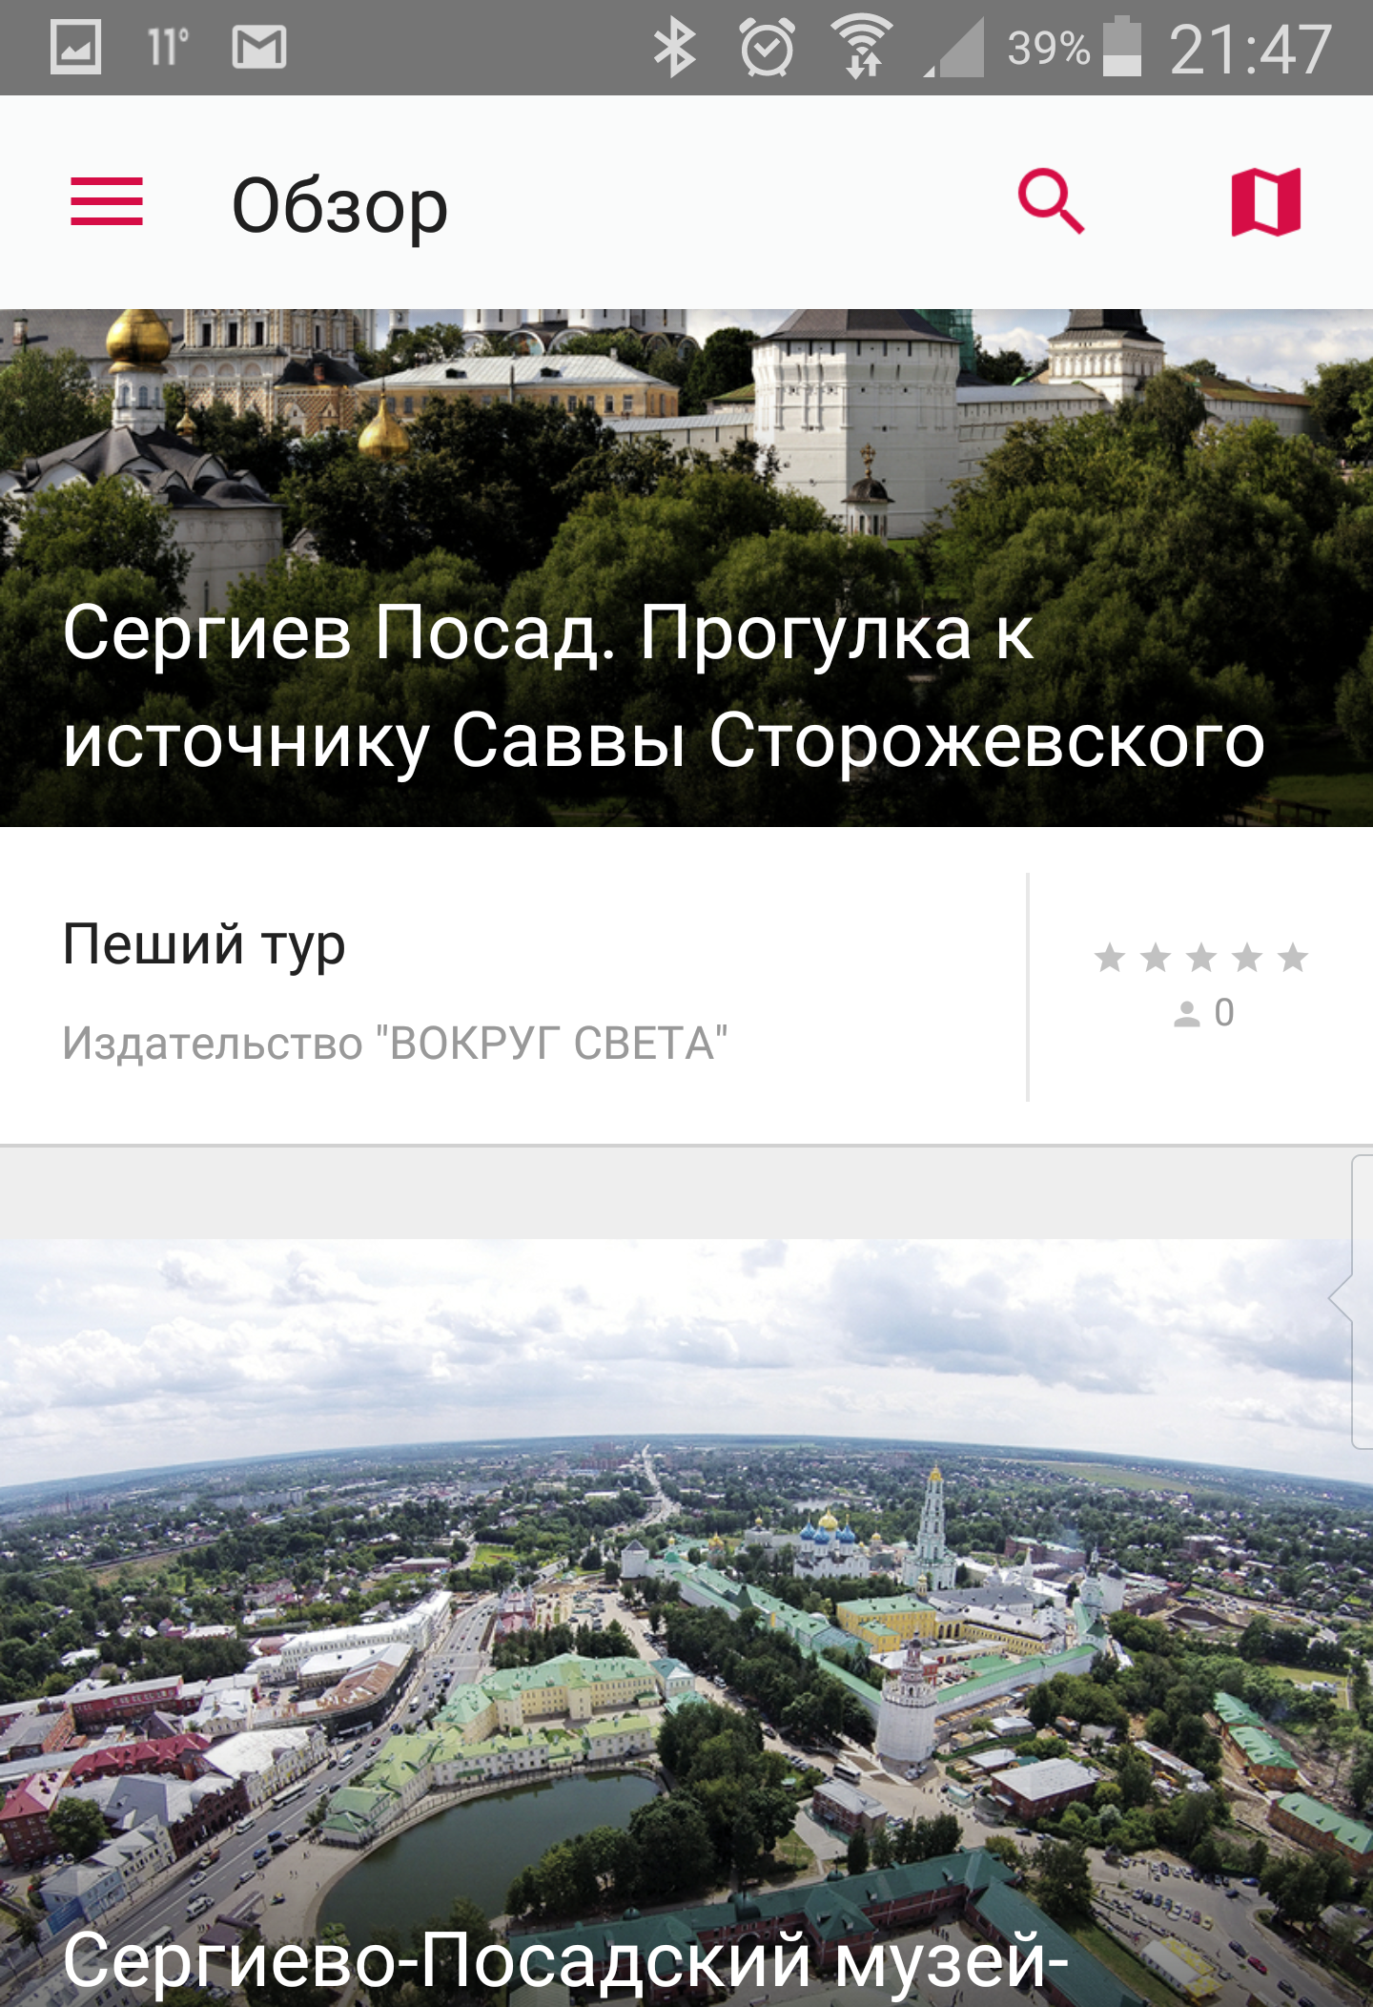
Сторителлинг-платформа, объединяющая туристский бизнес
Егор Яковлев
egor.yakovlev@izi.travel

Slide 2
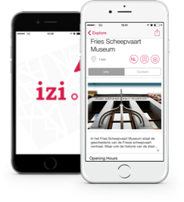
Одна платформа –
2 компоненты
Система управления контентом CMS
Мобильное приложение izi.TRAVEL
Для музеев и городов: создание аудиогида
Для путешественников:
наслаждение экскурсиями на собственном смартфоне

Slide 3
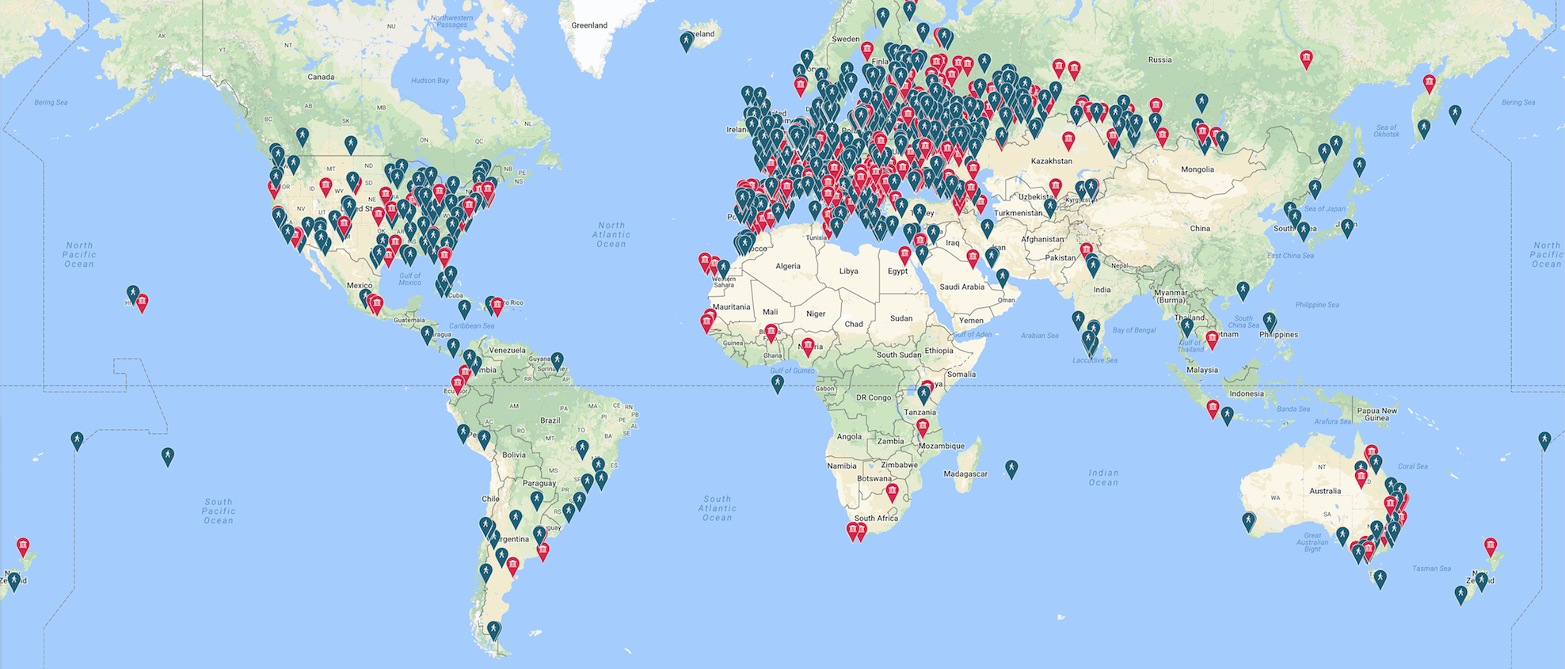
izi.TRAVEL – глобален
1800 городов
98 стран
50 языков
5500 уличных туров
1800 музеев
3,5М пользователей

Slide 4
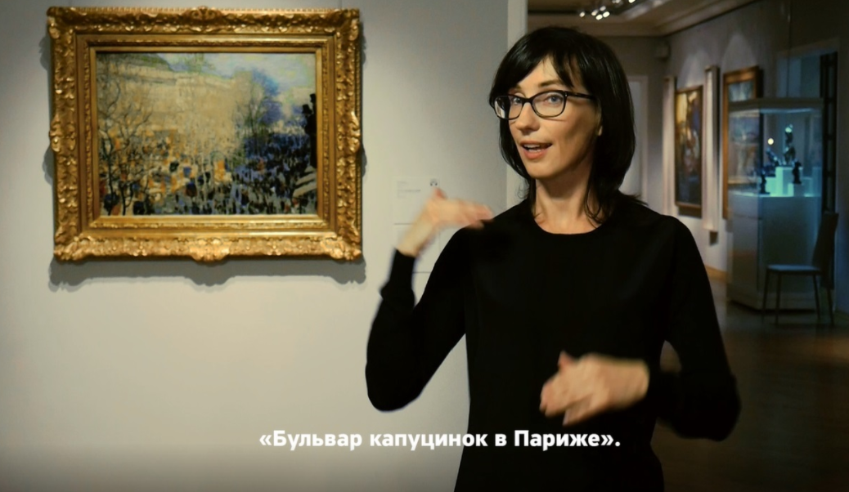
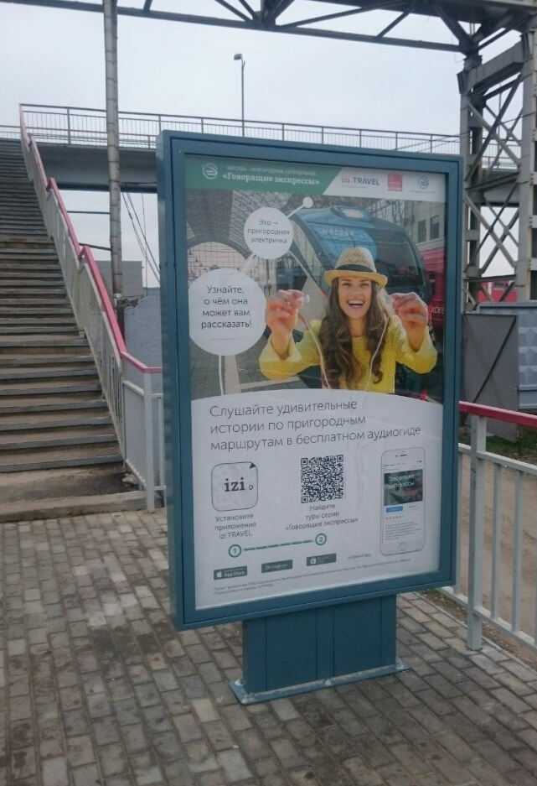
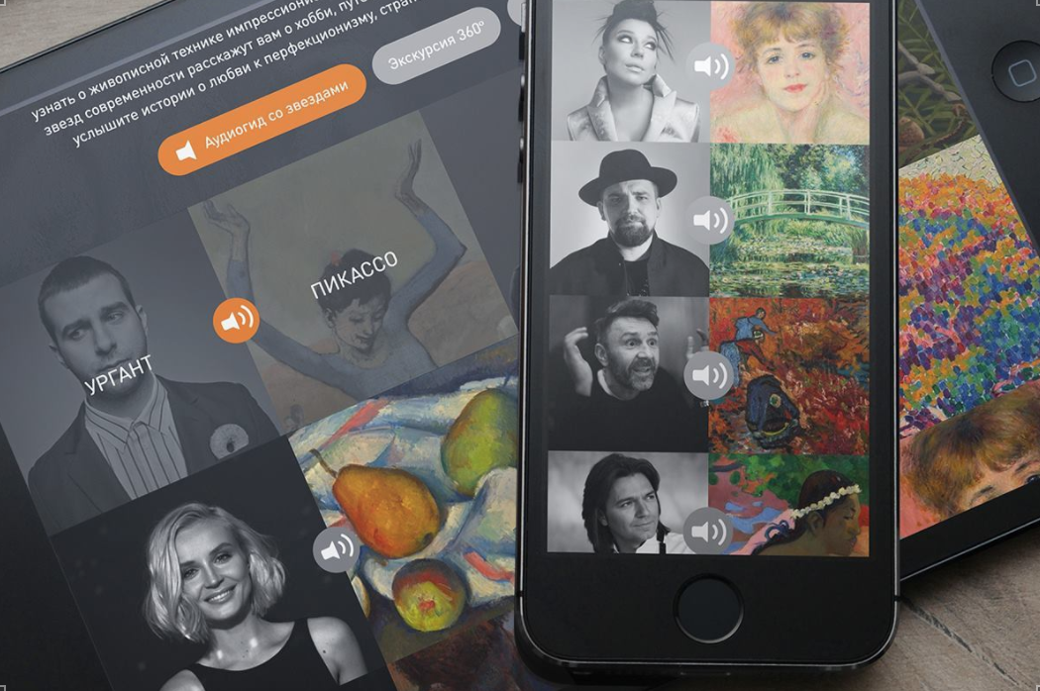
Какие аудиогиды есть в izi.TRAVEL
€1B

Slide 5
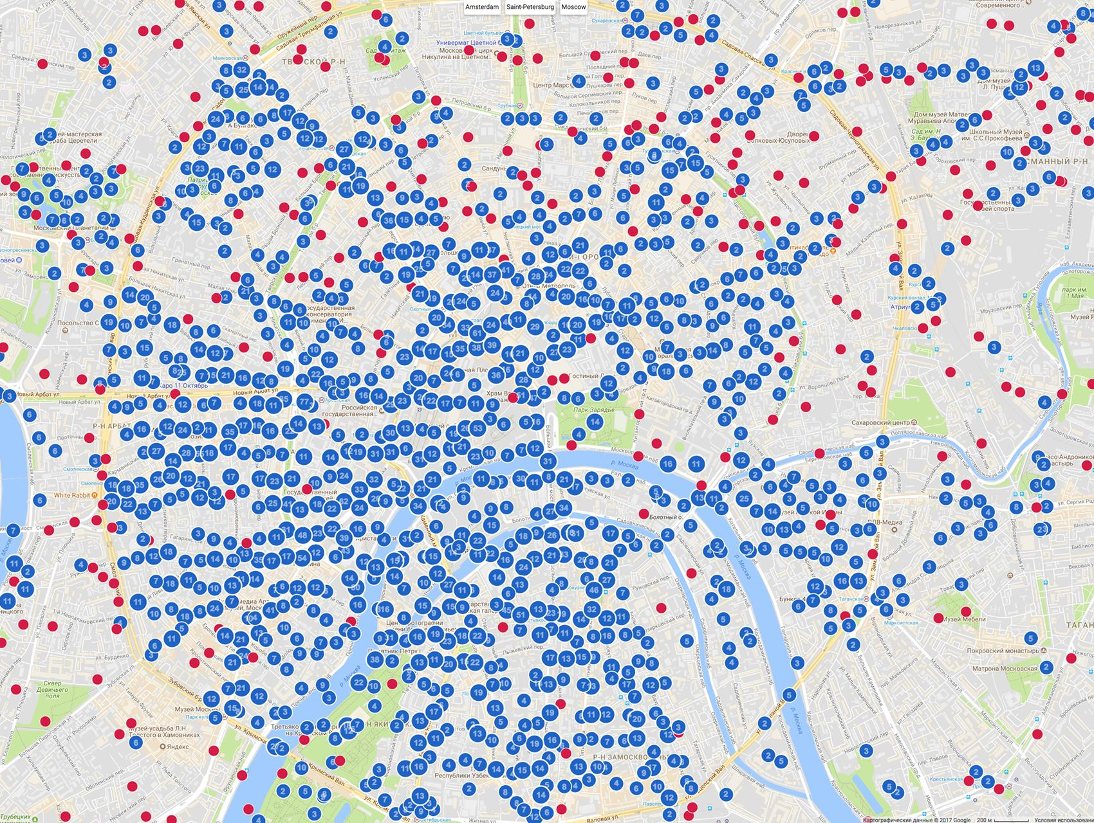
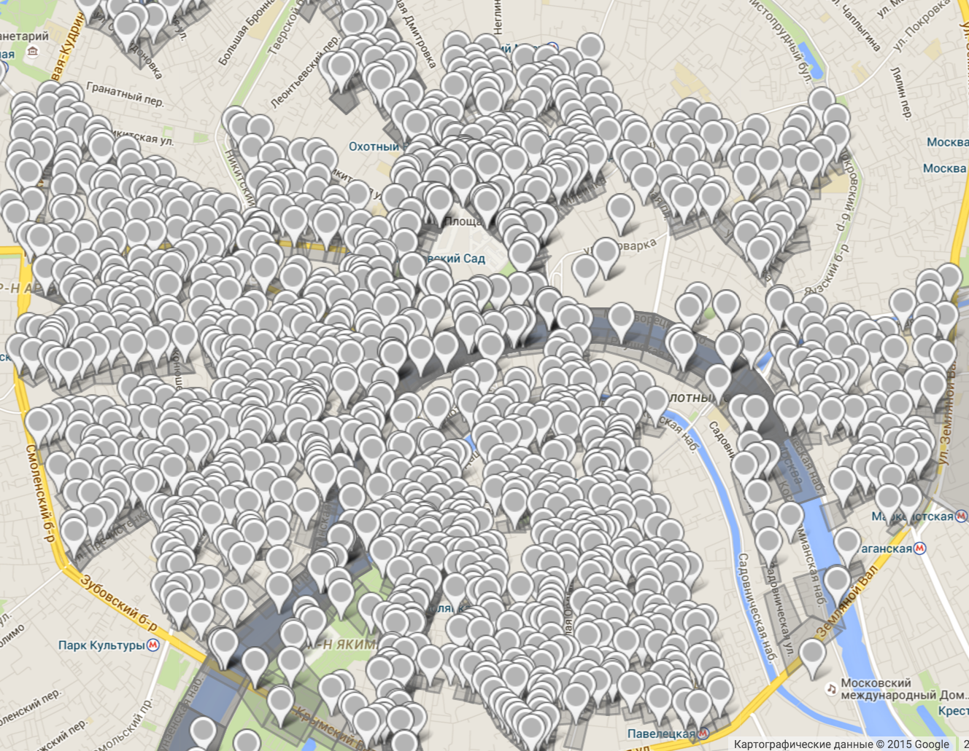
Москва сегодня – «говорящий город»
300 уличных тура
и
140 музеев
на разных языках
Плотность историй в пределах Садового кольца такова, что аудиогид почти никогда не замолкает.
Истории покрывают не только пешеходные, но и автомобильные дороги

Slide 6
Три элемента успеха
Контент
Продвижение
Ресурсы

Slide 7
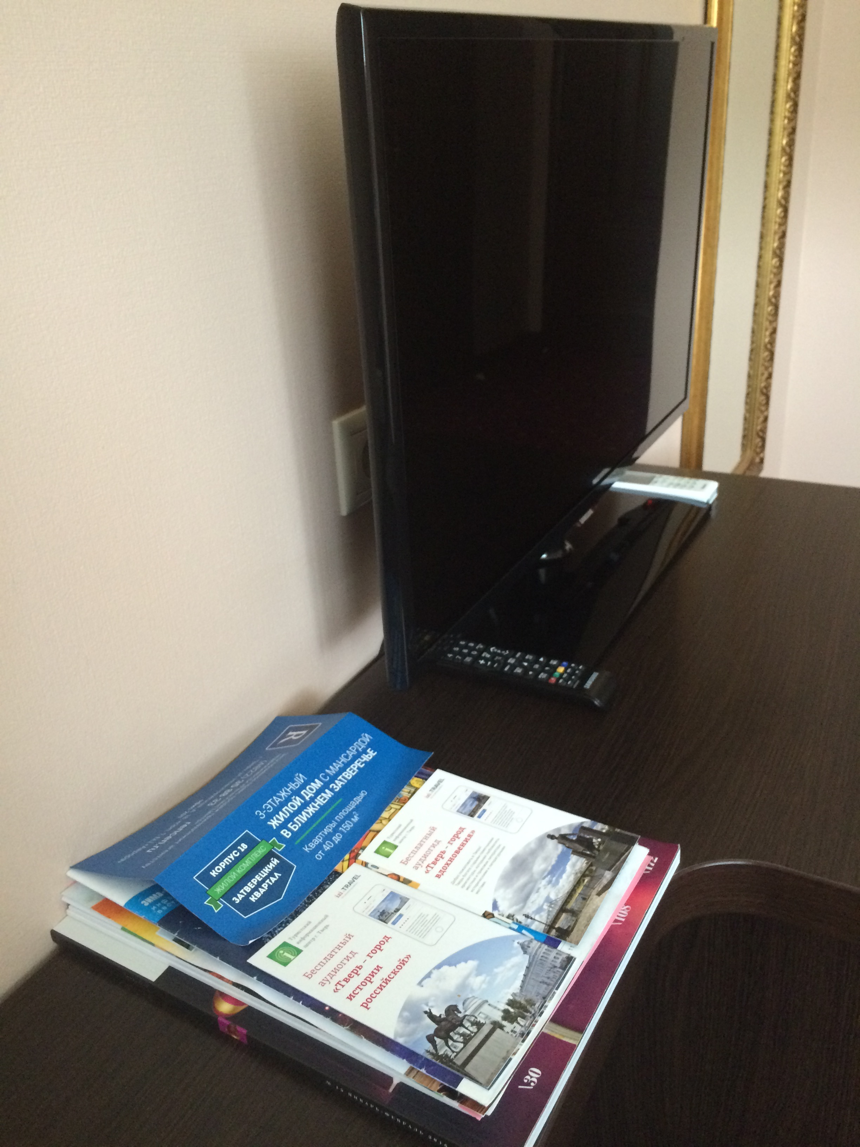
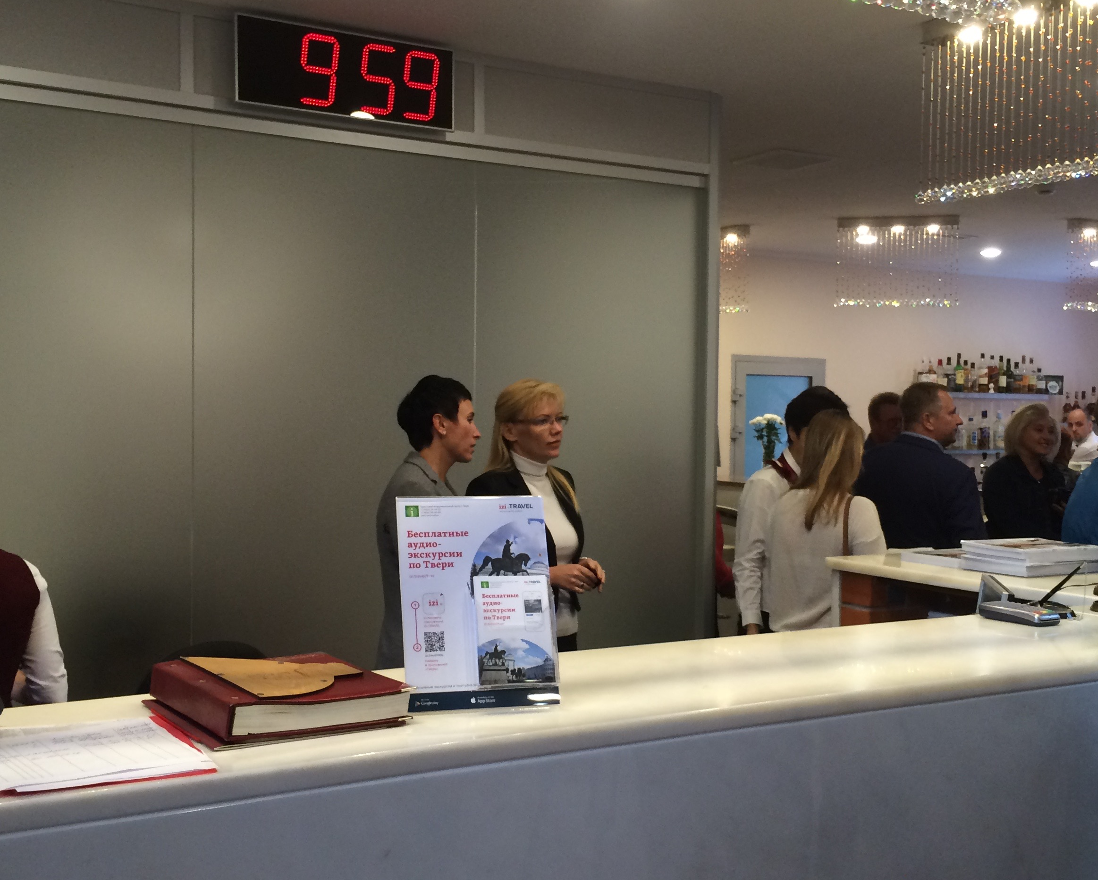
Отели и рестораны

Slide 8
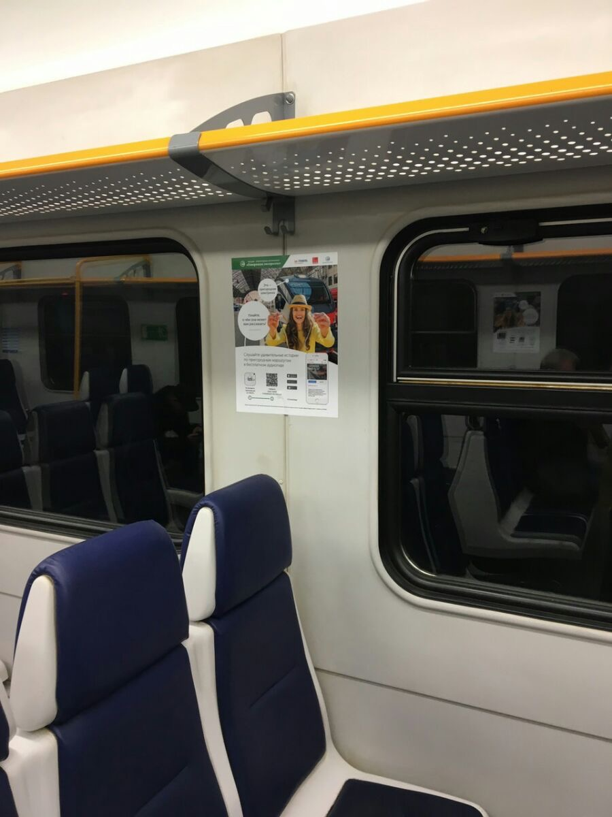
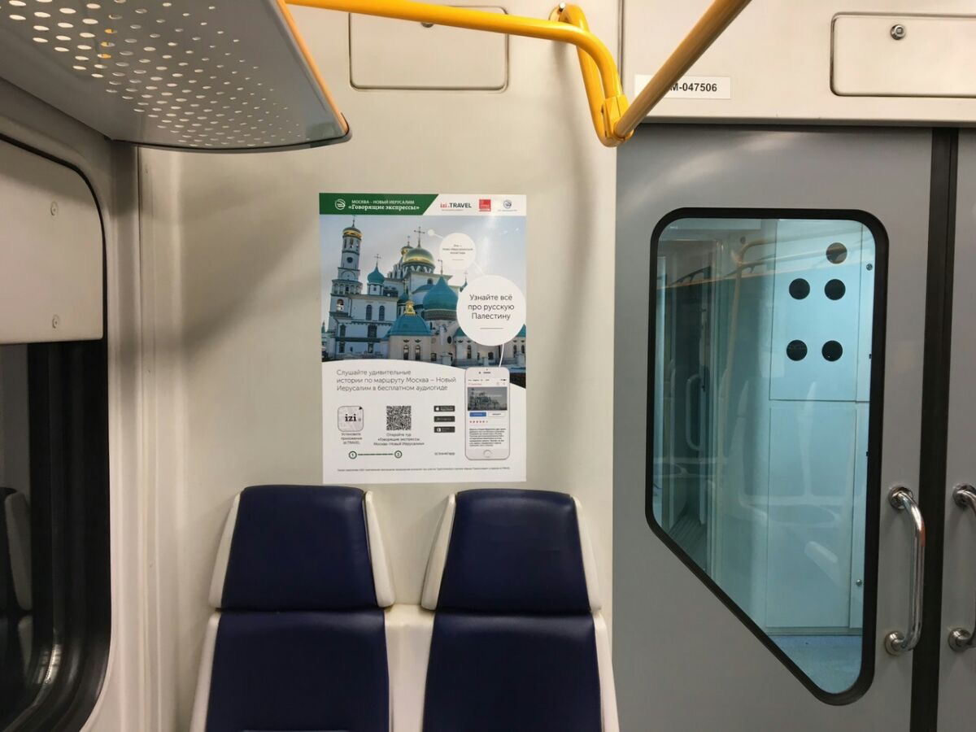
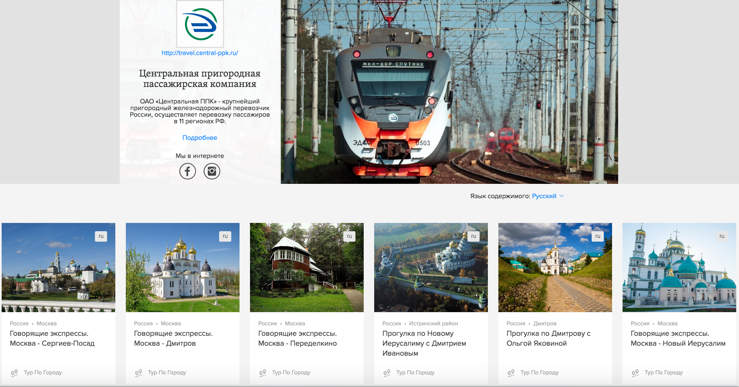
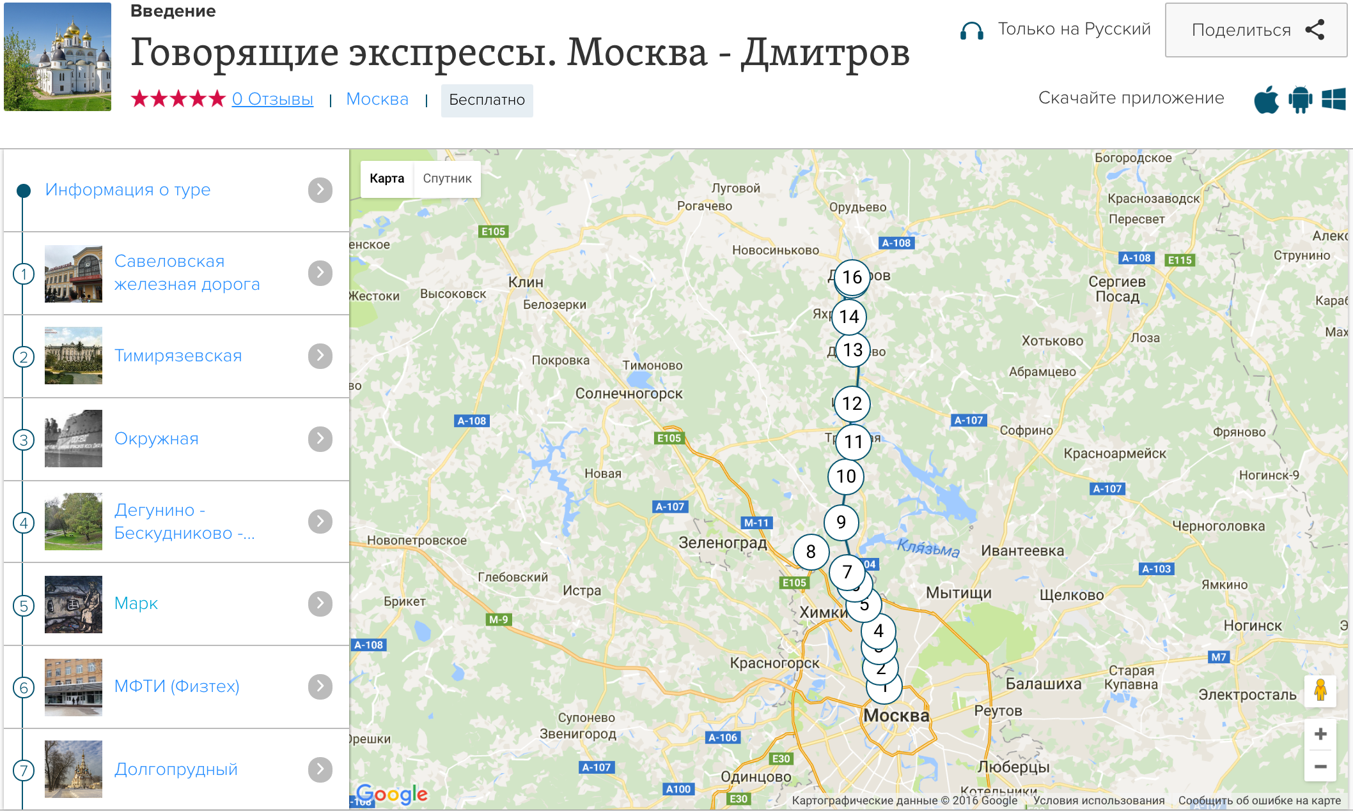
Транспорт

Slide 9
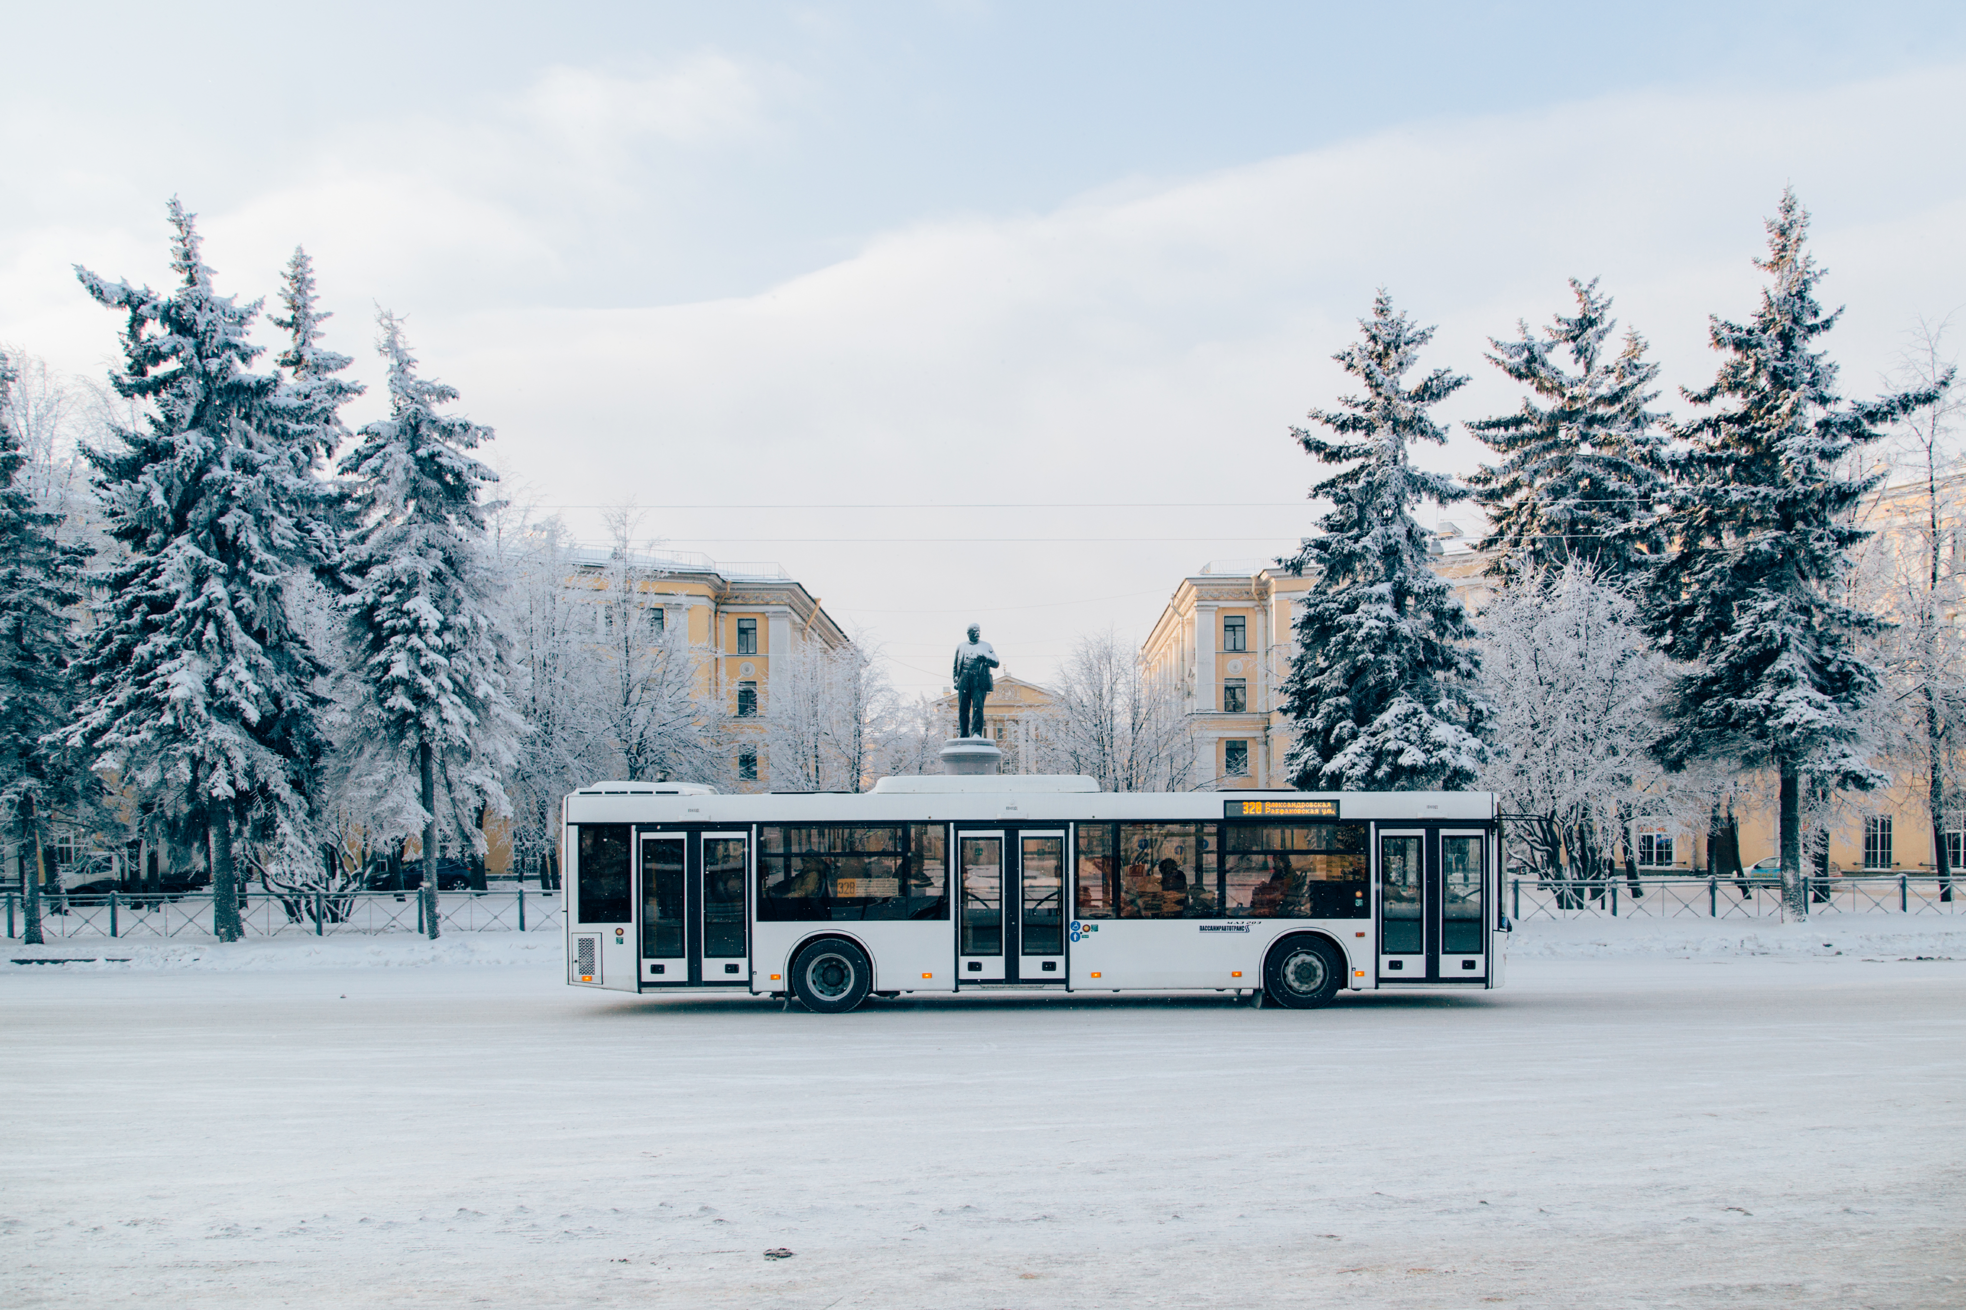
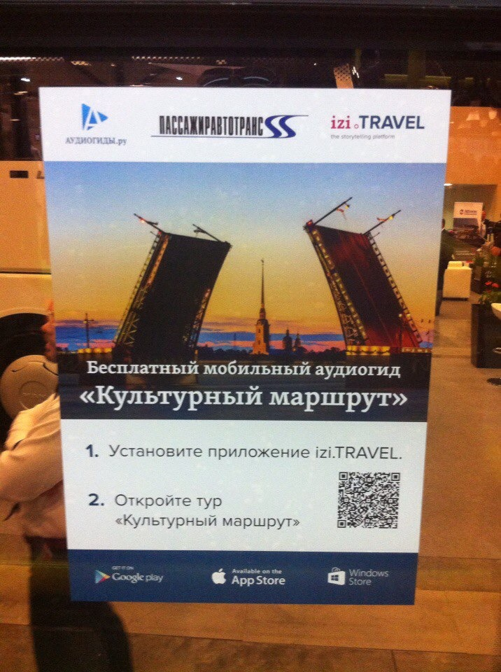
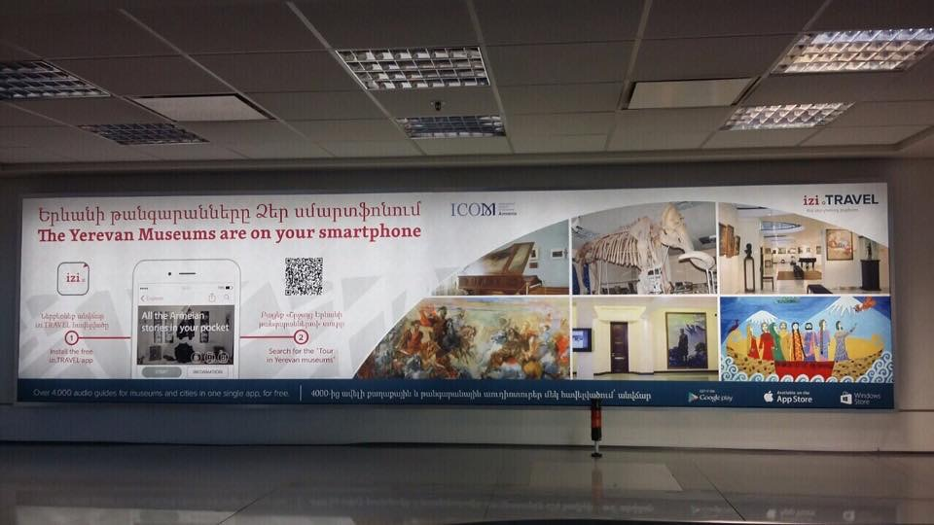
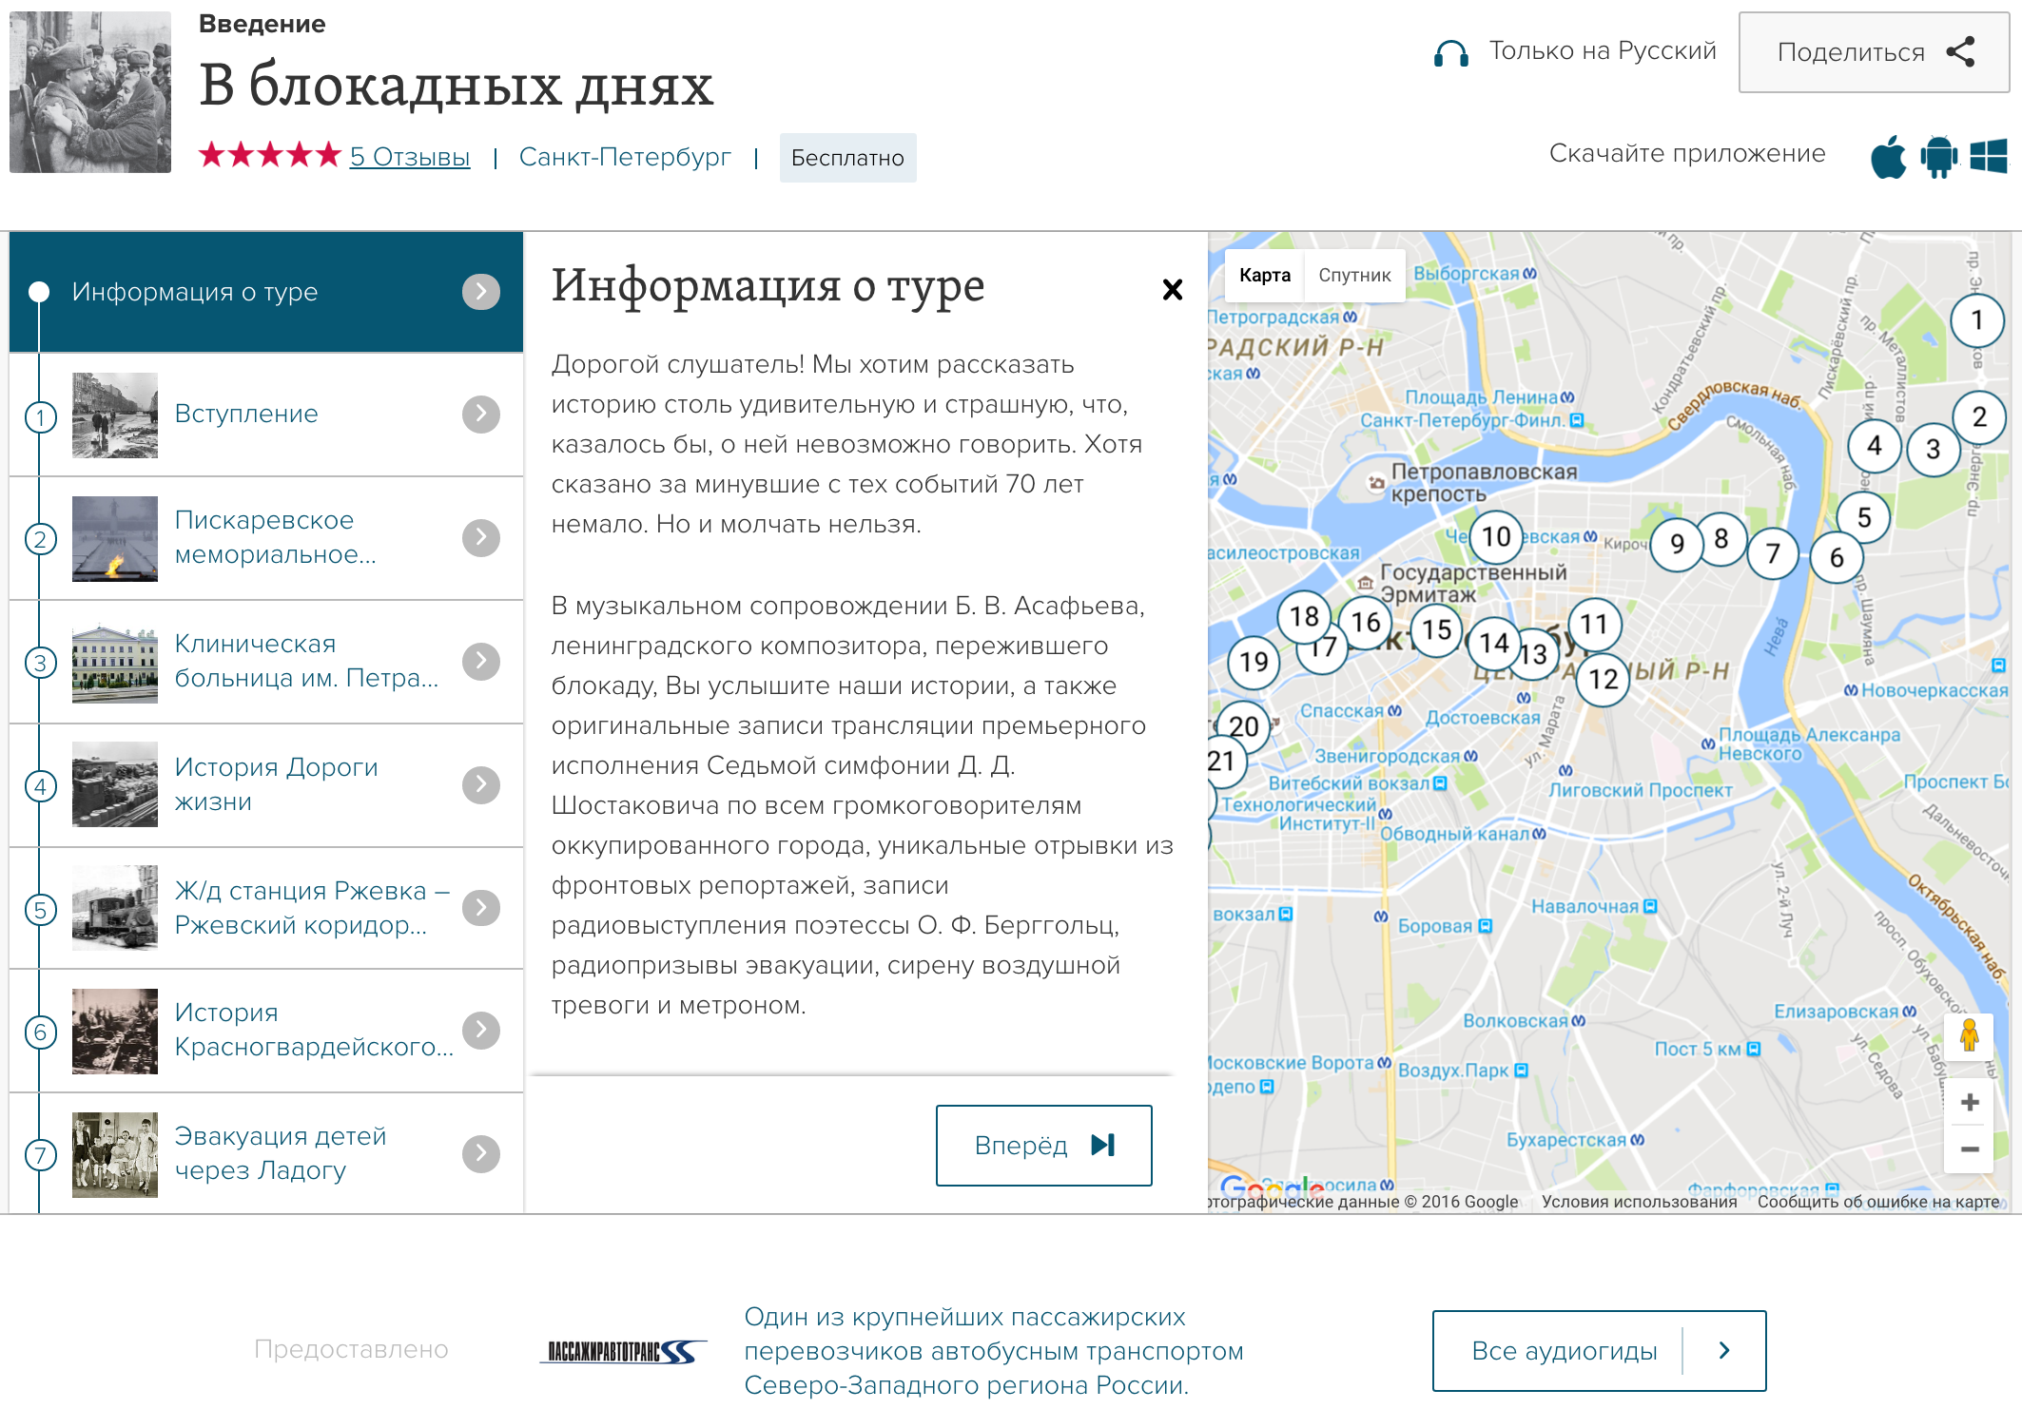
Пример: общественный транспорт

Slide 10
Цепочка поставок на рынке сторителлинга
WEB-сервисы и приложения
Авторы
Путешественники
Платформа
Siri
Cities
Museums
Archaeological sites
Publishers
Crowdsourcing
Notes:
Yes, we have tons of content, but how do we attract users? Of course our content providers do help, especially if they are cities or large museums. But the most powerful way to scale it up is exactly the same for all platforms: open the content to all apps of the world.
It means that our own app is …

Slide 11
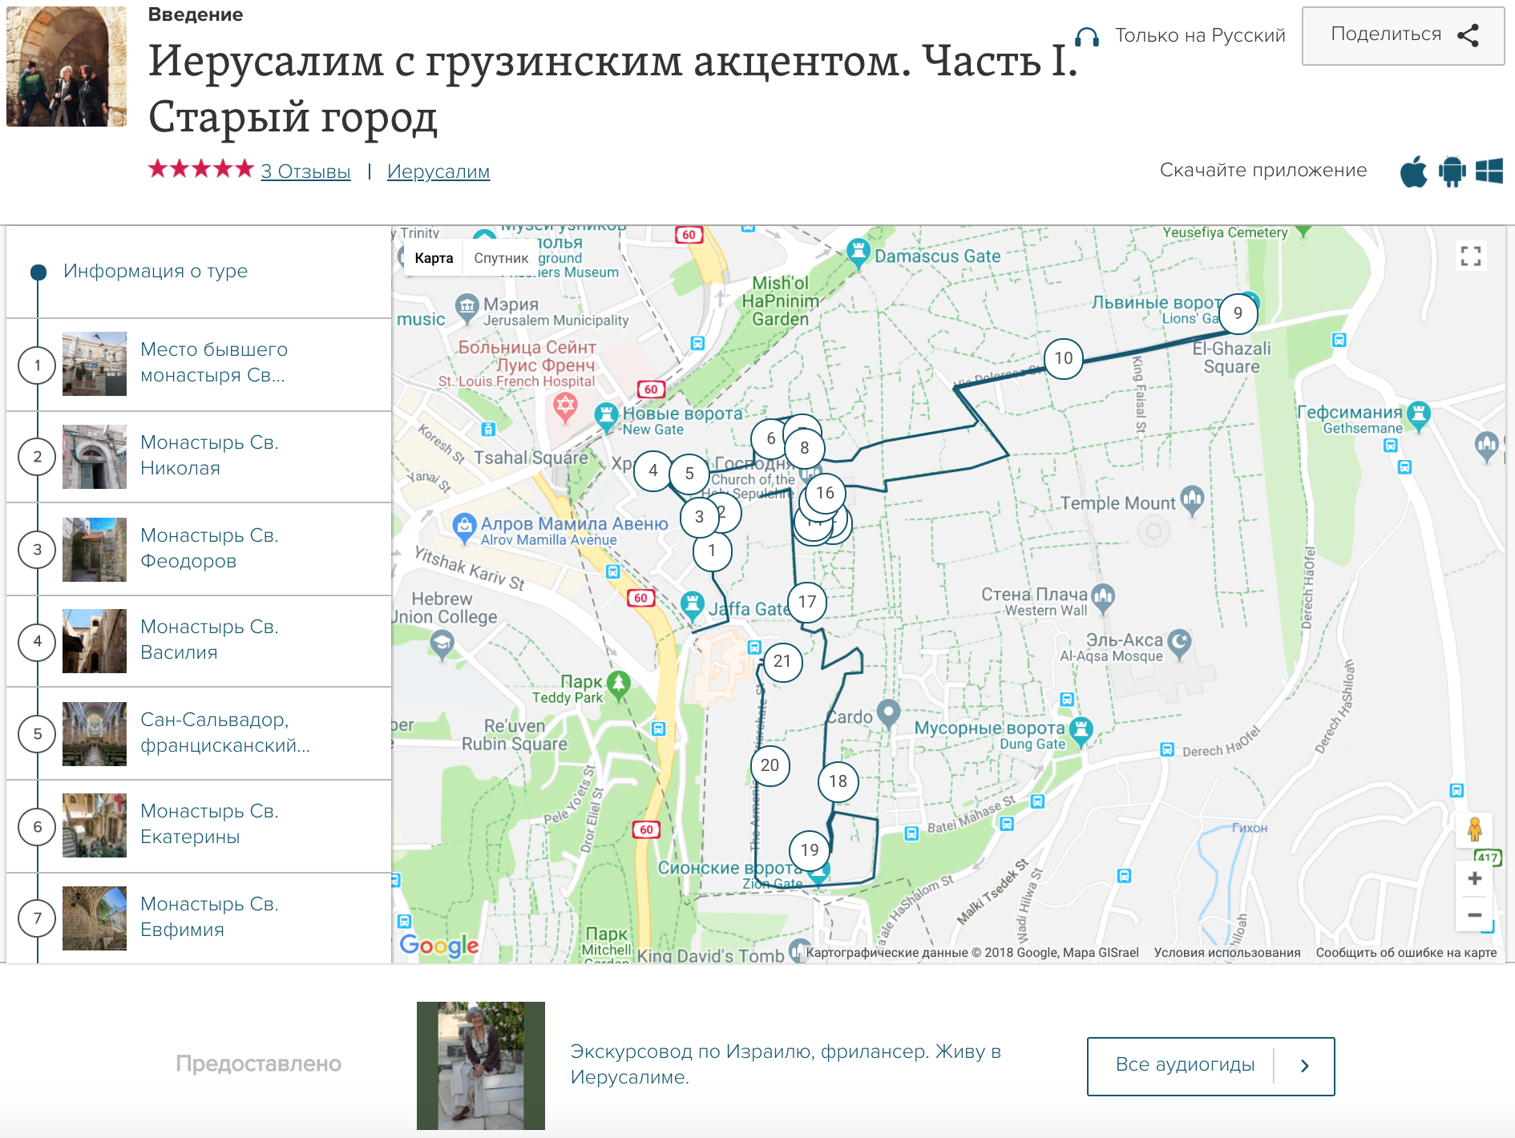
Примеры: экскурсоводы

Slide 12
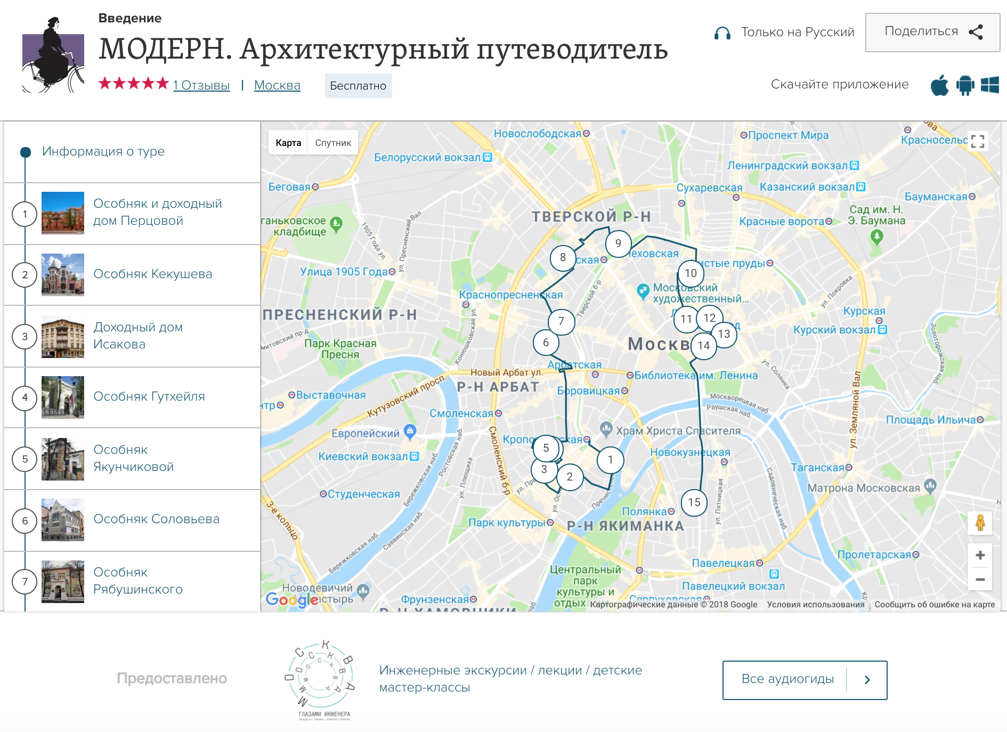
Примеры: экскурсоводы

Slide 13
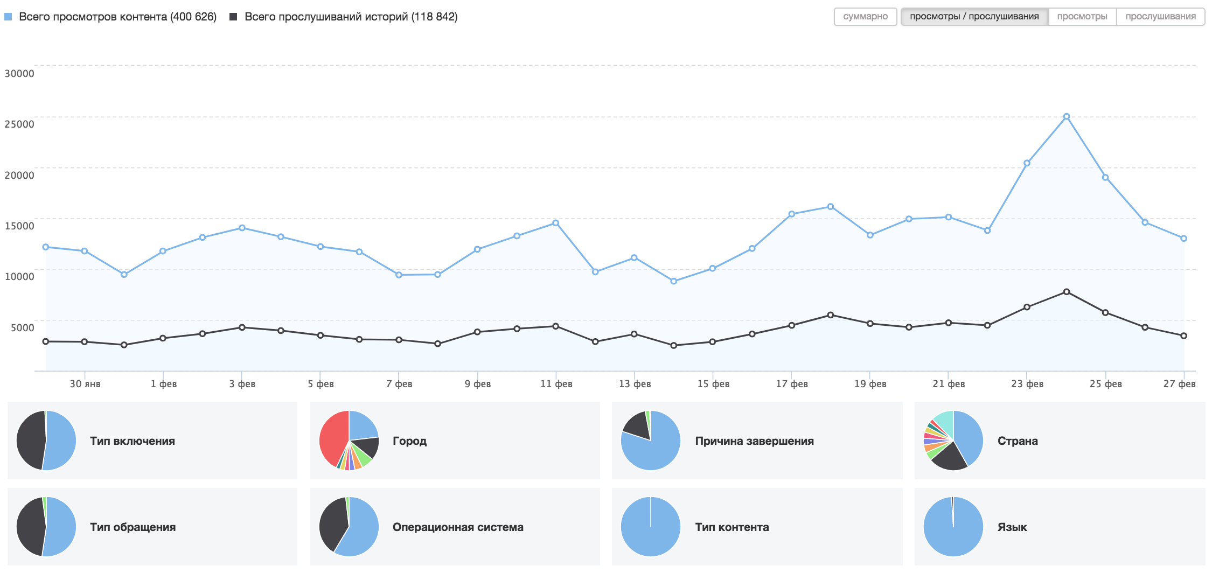
Статистика, рейтинги и отзывы

Slide 14
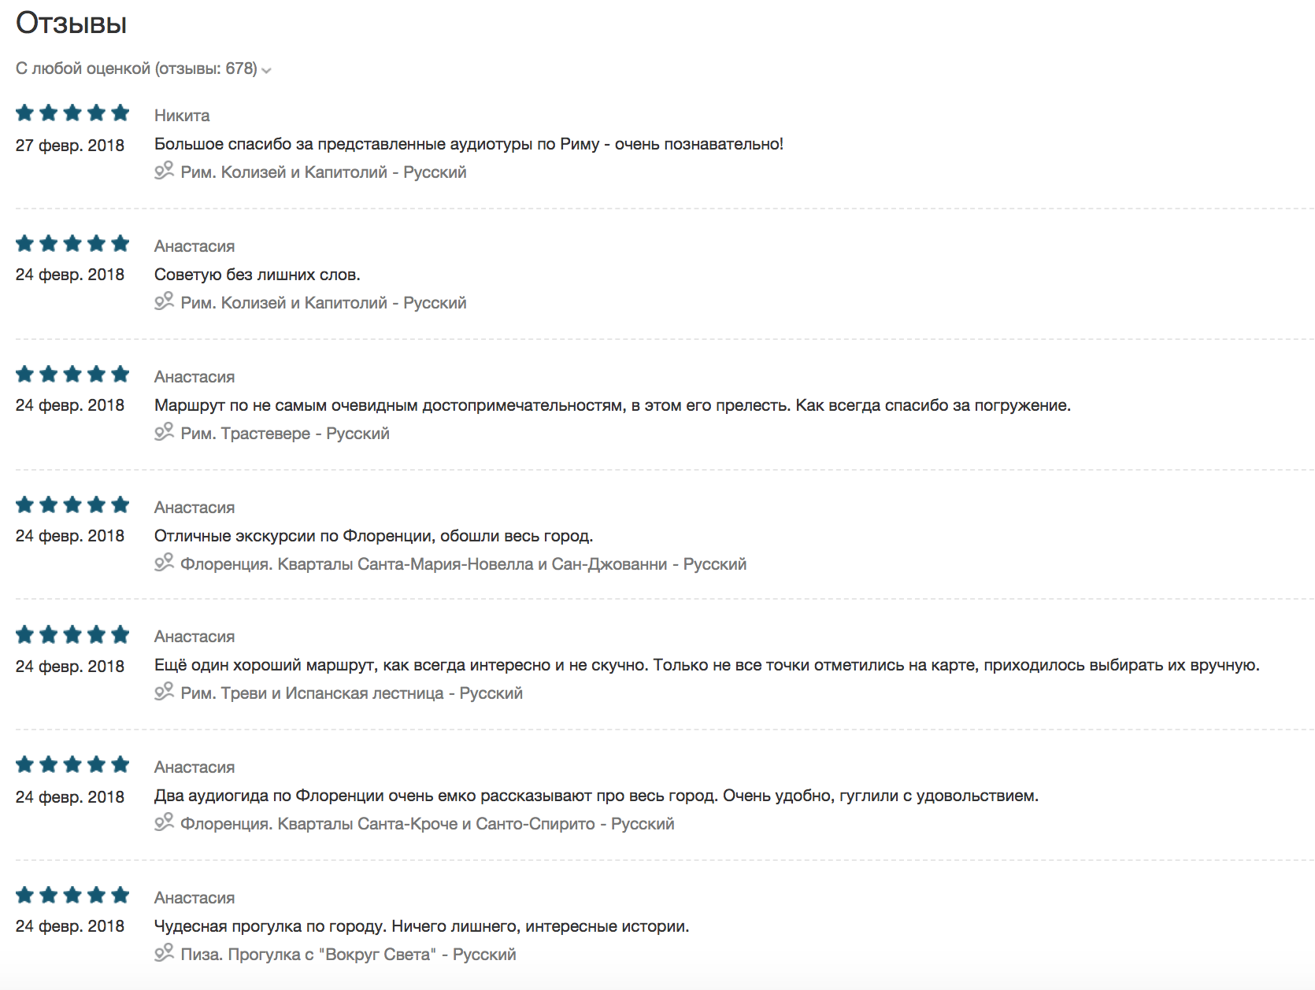
Статистика, рейтинги и отзывы

Slide 15
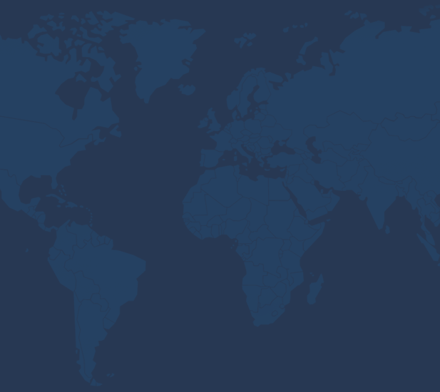
izi.TRAVEL
Сторителлинг платформа №1 в мире!
ОТКРЫТАЯ И БЕСПЛАТНАЯ

Slide 16
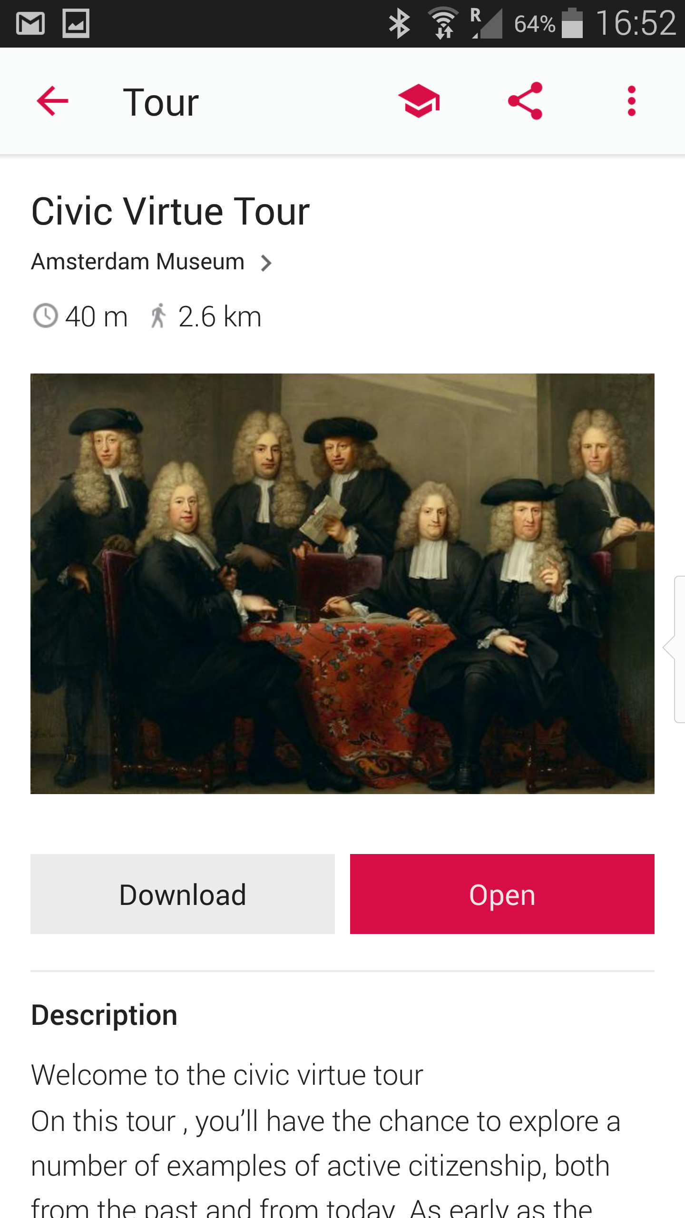
Спасибо за внимание
Егор Яковлев
egor.yakovlev@izi.travel
+7-909-6988338
www.izi.travel

